Slide 1
Творческий проект
«Сарафан для сестренки»
Выполнила ученица 7 класса
Попова Наталья

Slide 2
Цели
Цель работы показать чему я научилась на уроках технологии и на кружке. Сделать сестренке оригинальный, приятный и полезный подарок .

Slide 3
задачи
1. Провести исследование и разработать эскиз моего проектного изделия.
2. Организовать рабочие место.
3.Подобрать инструменты и приспособления для различных операций.
4.Подобрать материал для изделия.
5.Контролировать качество своей работы.
6.Оцинить качество готовой вещи.

Slide 4
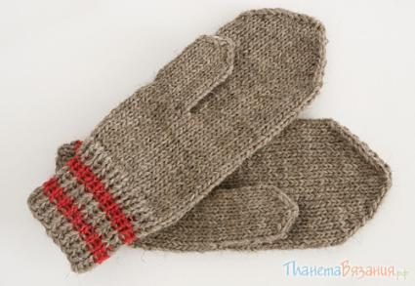
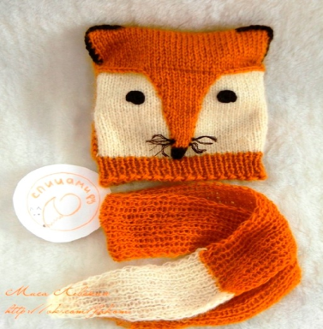
Мои идеи
Идея №1 Варежки
Идея №2 Шапка

Slide 5
Идея №3
Сарафан

Slide 6
Критерии выбора
1.Технология изготовления не сложная.
2.Экономный расход ткани.
3.Простая конструкция.
4.Быстрота изготовления.
5.Удобное.
6.Красивое.
7.Не вредит здоровью.
8.Не сложное в уходе.

Slide 7
Выбор лучшей идеи
Сарафан из плотной мягкой ткани –драпа и связанной кокеткой с ярким оформлением.
Подчеркнем ,что эту вещь можно сшить из лоскутков, можно использовать и ткань от вещей вышедших из употребления.

Slide 8
Опорная схема
сарафан
Проблема
Цели, задачи
Идеи
Материалы и инструменты
Исследования
Технология изготовления и техника безопасности
Контроль качества

Slide 9
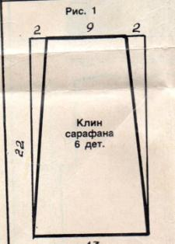
Технология изготовления
1.Построить чертеж клина сарафана

Slide 10
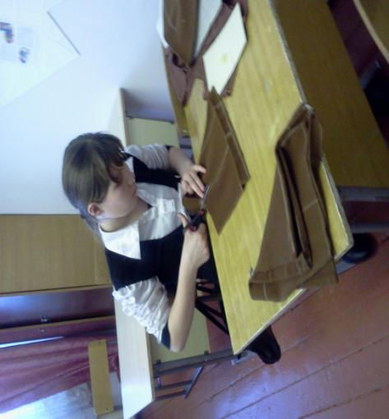
Технология изготовления
2Перенести на ткань и выкроить шесть клиньев

Slide 11
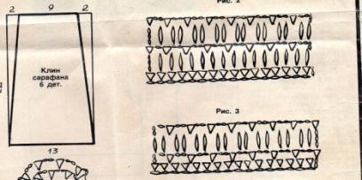
Клинья обшить обметочным швом нитками «Ирис»и соединить между собой соединительным столбиком при помощи крючка. Когда все клинья соединены, приступаем к вязанию кокетки по следующей схеме

Slide 12
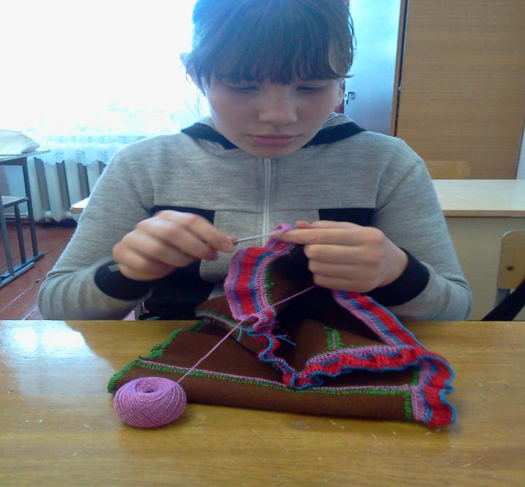

Slide 13
По низу сарафана вязать по схеме рис.3.Бретельки сарафана вязать по схеме рис.4
Бретели пришить к кокетке с изнаночной стороны.

Slide 15
Контроль качества и самооценка
Я вручаю сестре сшитый мною сарафан. Улыбаясь, она кружится перед зеркалом и вдруг крепко обнимает меня. Это оценка, и благодарность.

